Slide 1

調査報告書
高鷲地域 町民観光意識調査
実施主体
高鷲観光協会
集計・可視化
株式会社DataBake
調査期間
2026年9月21日〜10月18日
データ取得日
2026-10-31
集計日
2026-11-01
版
v0.1.0（集計 2026-11-01）
集計・可視化: 株式会社DataBake ／ データ取得日 2026-10-31 ／ 集計日 2026-11-01 ／ v0.1.0（集計 2026-11-01）

Slide 2
調査概要
・調査方法: Google フォームによるウェブアンケート（高鷲地域の住民・出身者・勤務者が対象。任意回答）
・調査期間: 2026年9月21日〜10月18日
・対象: 高鷲地域に居住・勤務している方、または高鷲地域出身の方（割付なし・任意回答）
・割付:
・回収の内訳: 本調査回収 300 ／ 有効 300 ／ 無効 0
・推計: しない（母集団推計・信頼区間は出さない）
・ウェイト: なし（回答者の構成をそのまま示す）
軸（全設問に共通）
・年代別: 10代 24人／20〜30代 91人／40〜50代 111人／60歳以上 74人
・居住別: 先住民 152人／移住者 84人／労働者 64人
・観光従事別: 従事者 226人／非従事者 74人
n の扱い（表示制御）
・1〜4: n<5 のため非表示
・5〜9: n<10 のため件数のみ
・10〜29: 参考値（n<30）
・30 以上: 通常表示（代表性は保証しない）
調査概要 ／ 集計・可視化: 株式会社DataBake ／ データ取得日 2026-10-31 ／ 集計日 2026-11-01 ／ v0.1.0（集計 2026-11-01）

Slide 3
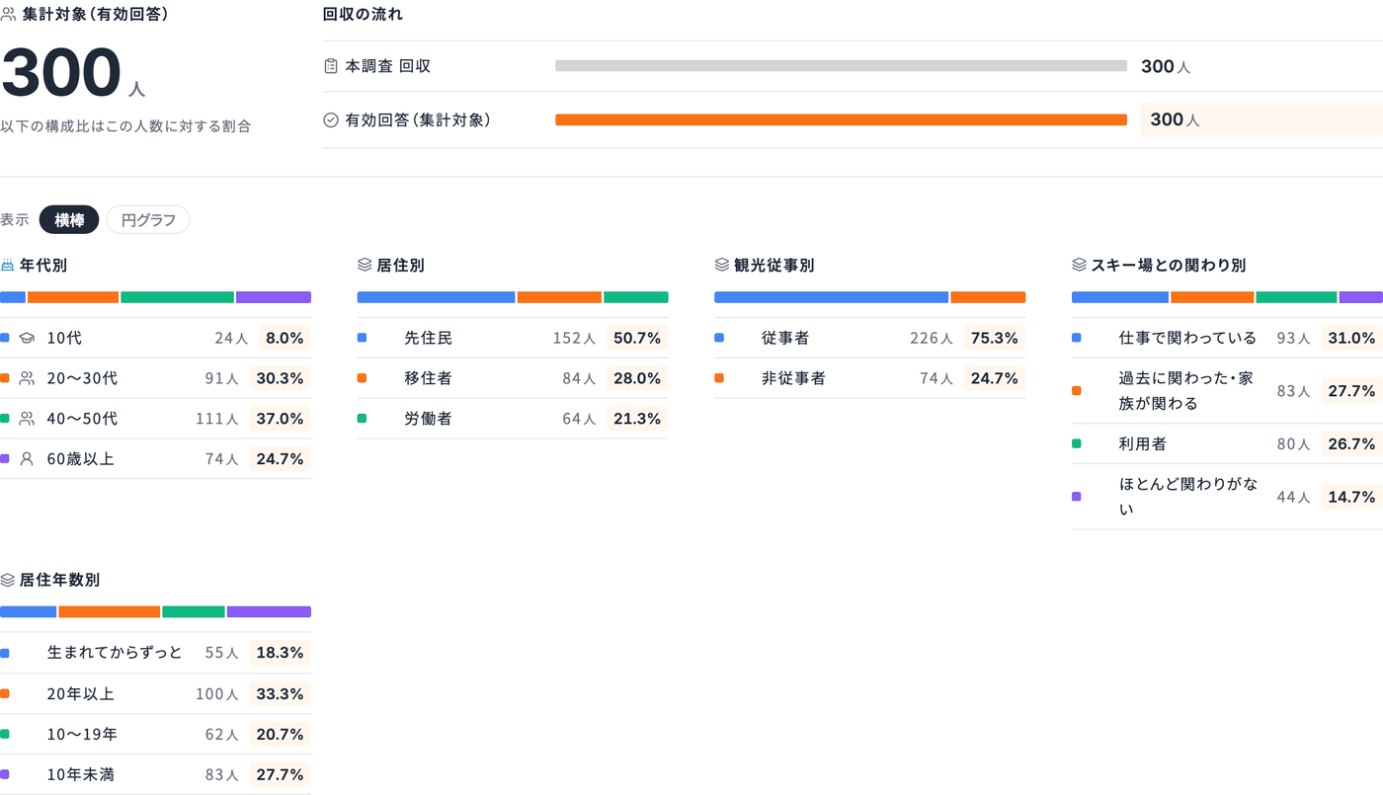
回答者の内訳
構成比＝有効回答に対する割合。任意回答のため対象者全体の分布ではない。推計・ウェイトなし
回答者の内訳 ／ 集計・可視化: 株式会社DataBake ／ データ取得日 2026-10-31 ／ 集計日 2026-11-01 ／ v0.1.0（集計 2026-11-01）

Slide 4
調査結果のポイント
主要 5 点＝四象限の結果と、全体との差が大きかった順（自動選定）。今回の回答者での値（推計なし）。公開前に人が選び直し・確認する。
1
「20年以上」が最も多く 33.3%。次いで「10～19年」20.7%。
2
「若者の活躍」が最も多く 49.7%。次いで「地域経済への利益還元」49.0%。
3
「地域での観光消費が増えること」が最も多く 60.0%。次いで「宿泊施設や飲食店など地域事業者の売上が増えること」55.7%。
4
「雪道での交通事故や危険運転」が最も多く 80.3%。次いで「道路の渋滞」66.7%。
5
「雪道での交通・運転マナー」が最も多く 70.7%。次いで「ごみ・ポイ捨て」64.0%。
結果のまとめ ／ 集計・可視化: 株式会社DataBake ／ データ取得日 2026-10-31 ／ 集計日 2026-11-01 ／ v0.1.0（集計 2026-11-01）

Slide 5
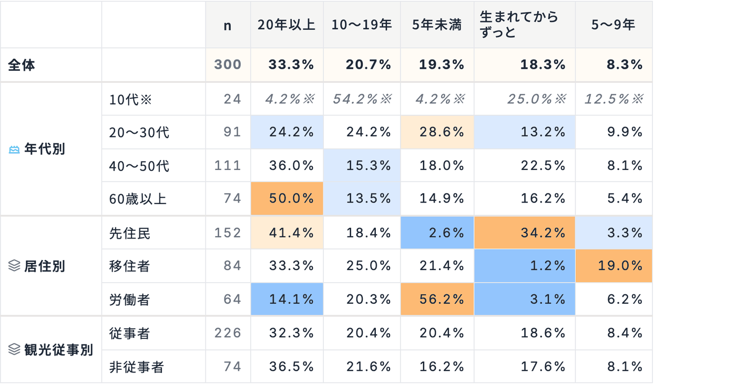
居住年数
Q21
「20年以上」が最も多く 33.3%。次いで「10～19年」20.7%。
出典: Q21。区分: 年代別・居住別・観光従事別（1/1 枚目）。表の色は全体との差（橙＝高い、青＝低い。±5／±10 ポイント。n≥30 の区分のみ）。数値・n は表内
回答者の姿 ／ 集計・可視化: 株式会社DataBake ／ データ取得日 2026-10-31 ／ 集計日 2026-11-01 ／ v0.1.0（集計 2026-11-01）

Slide 6
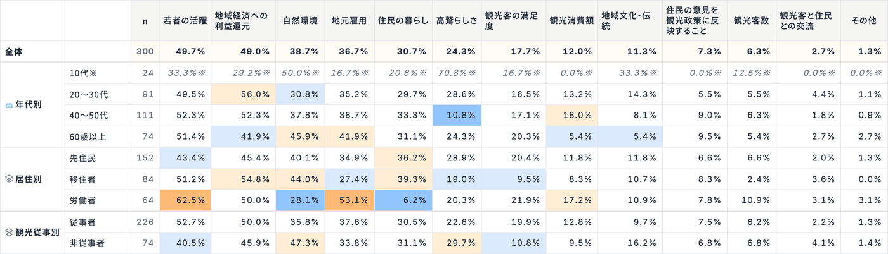
最も大切にすべきこと（3つまで）
Q17
「若者の活躍」が最も多く 49.7%。次いで「地域経済への利益還元」49.0%。
出典: Q17。区分: 年代別・居住別・観光従事別（1/1 枚目）。表の色は全体との差（橙＝高い、青＝低い。±5／±10 ポイント。n≥30 の区分のみ）。数値・n は表内
期待と大切にすること ／ 集計・可視化: 株式会社DataBake ／ データ取得日 2026-10-31 ／ 集計日 2026-11-01 ／ v0.1.0（集計 2026-11-01）

Slide 7
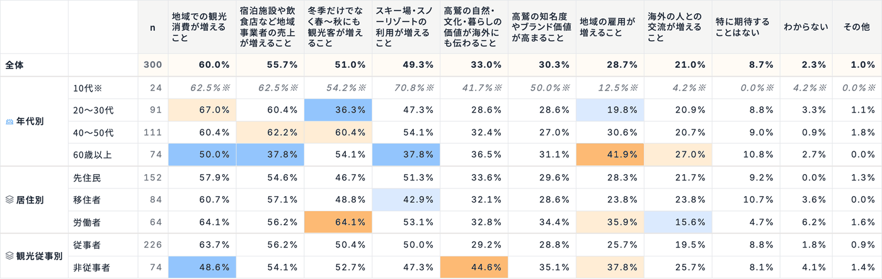
外国人観光客への期待
Q14
「地域での観光消費が増えること」が最も多く 60.0%。次いで「宿泊施設や飲食店など地域事業者の売上が増えること」55.7%。
出典: Q14。区分: 年代別・居住別・観光従事別（1/1 枚目）。表の色は全体との差（橙＝高い、青＝低い。±5／±10 ポイント。n≥30 の区分のみ）。数値・n は表内
インバウンド ／ 集計・可視化: 株式会社DataBake ／ データ取得日 2026-10-31 ／ 集計日 2026-11-01 ／ v0.1.0（集計 2026-11-01）

Slide 8
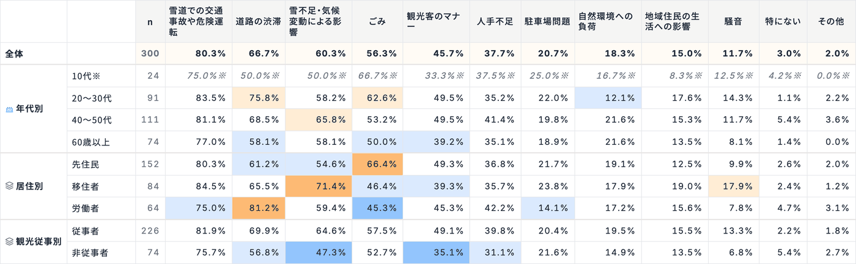
冬季観光の課題
Q8
「雪道での交通事故や危険運転」が最も多く 80.3%。次いで「道路の渋滞」66.7%。
出典: Q8。区分: 年代別・居住別・観光従事別（1/1 枚目）。表の色は全体との差（橙＝高い、青＝低い。±5／±10 ポイント。n≥30 の区分のみ）。数値・n は表内
スキー場・スノーリゾート ／ 集計・可視化: 株式会社DataBake ／ データ取得日 2026-10-31 ／ 集計日 2026-11-01 ／ v0.1.0（集計 2026-11-01）

Slide 9
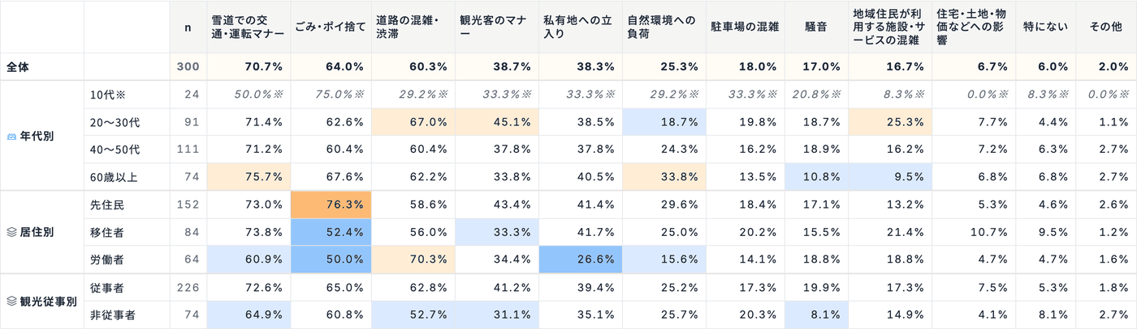
観光客による困りごと
Q4
「雪道での交通・運転マナー」が最も多く 70.7%。次いで「ごみ・ポイ捨て」64.0%。
出典: Q4。区分: 年代別・居住別・観光従事別（1/1 枚目）。表の色は全体との差（橙＝高い、青＝低い。±5／±10 ポイント。n≥30 の区分のみ）。数値・n は表内
観光への意識 ／ 集計・可視化: 株式会社DataBake ／ データ取得日 2026-10-31 ／ 集計日 2026-11-01 ／ v0.1.0（集計 2026-11-01）

Slide 10
この調査で言えること・言えないこと
言えること
・回答した 300 人における、観光への評価・課題・今後の意向の分布と、3 軸間の差
言えないこと
・高鷲地域の住民全体の意見の分布（任意回答で、観光関連の仕事に就く人の比率が高い）
・意見の因果（観光の仕事に就いているから支持するのか、支持するから就いているのか）
・観光客側の評価や実際の経済効果（本調査では聴取していない）
誤解を避けたいこと
・任意回答のため、回答者の構成（観光関連の仕事に就く人が半数以上）は住民全体の構成と異なること
・n<30 の区分（10代）の割合を全体の傾向として読ませないこと
・自由記述と「その他」の記入は原文を公開しないこと（個人が特定されうる）
言えること・言えないこと ／ 集計・可視化: 株式会社DataBake ／ データ取得日 2026-10-31 ／ 集計日 2026-11-01 ／ v0.1.0（集計 2026-11-01）

Slide 11
集計方法と注意
・割合の分母は各設問の有効回答者（n_analysis）。無回答は分母から除き、人数を別に示す
・複数回答は回答者割合（合計は 100% を超える）。クロスは横%（行＝軸区分）
・上限開放区間（例: 50,000円以上）から平均は算出しない
・推計・ウェイトバック・信頼区間・検定は行わない（実態調査）
・n が少ないセルは表示を制御（1〜4 非表示／5〜9 件数のみ／10〜29 参考値）
・本 PPTX の図と数字は HTML 報告書と同じ集計値（aggregates.json）から生成。PPTX 側で再集計していない
・Excel（takasu-residents-2026_集計.xlsx）の集計セルは数式で残し、独立再計算と全セル一致を確認済み
・元データ SHA256: raw 730f27d25fe23ba5… ／ clean fd99b8a88c9b70bb…
付録 ／ 集計・可視化: 株式会社DataBake ／ データ取得日 2026-10-31 ／ 集計日 2026-11-01 ／ v0.1.0（集計 2026-11-01）

